Slide 1
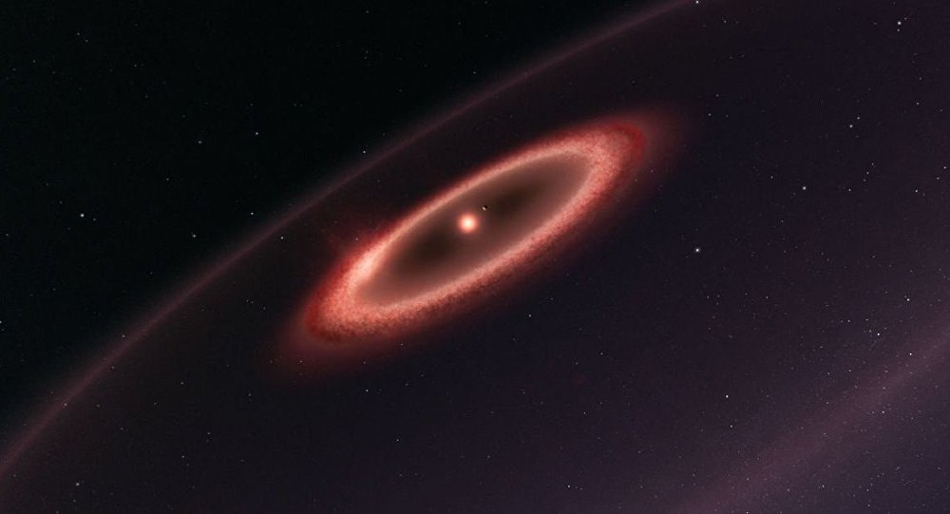
Únete con un compañero y del material adjunto TALLER SOBRE LA ELIPSE escojan dos de los ejercicios de aplicación numerales del 3 al 8, resuélvanlos y realicen un video-exposición con la solución del ejercicio y envíenlo al correo lperez@utp.edu.co
Recuerden utilizar todo lo aprendido hasta el momento sobre la elipse
Al finalizar continua
a la SECCION FINAL

